Slide 1
Όμιλος ‘’Τέχνη και Πολιτισμός’’ Σχολικό έτος 2024-2025
Τίτλος φετινού σεμιναρίου :
‘’Με αφετηρία τον Ιμπρεσσιονισμό’’ :
Προσέγγιση των νεότερων καλλιτεχνικών ρευμάτων

Slide 2
Το θέμα του τεστ εισαγωγής

Slide 3
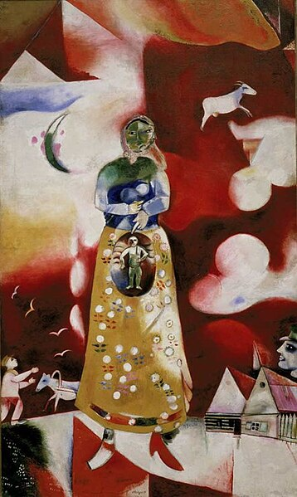
Στην αυγή της μοντέρνας τέχνης, ένας ζωγράφος απεικονίζει τη μητρότητα με αυτόν τον τρόπο.
Ο Μαρκ Σαγκάλ, Εβραίος, Ρώσος, με καταγωγή από τη σημερινή Λευκορωσία, αφού πέρασε από τα ρεύματα του Κυβισμού και του εξπρεσιονισμού, εκπροσώπησε στη ζωγραφική τη Σχολή του Παρισιού.
Ζωγραφίζοντας ενσωματώνει όλα αυτά τα στοιχεία στα έργα του. Κατατάσσεται στη Μοντέρνα Τέχνη.
---------------------
Είναι ο 1^{ος} από τα 9 παιδιά της οικογένειάς του.
Εκπαιδεύτηκε στην Αγία Πετρούπολη, με ειδική άδεια, κάτι σπάνιο για Εβραίους, τότε.
Ζει και εργάζεται στο Παρίσι αλλά και στη Ρωσία μετά την Επανάσταση. Ακολουθεί Βερολίνο, Παρίσι και Νέα Υόρκη.
Η θεματολογία του είναι : ‘’απλή’’, βιωματική, ποιητική, φανταστική.
‘’La femme enceinte (Maternité)’’
‘’Η έγκυος γυναίκα (Μητρότητα)’’
1913
Marc Chagall
Stedelijk Museum, Άμστερνταμ

Slide 4
Στον όμιλο αυτόν βρισκόμαστε μπροστά σε ερωτήματα, όπως : Γιατί να ασχολείται κάποιος με την Τέχνη ; Τι προσφέρει στον άνθρωπο ; Η προσφορά είναι θεωρητική και αφηρημένη ή μπορεί και να μετρηθεί με επιστημονικό τρόπο;

Slide 5
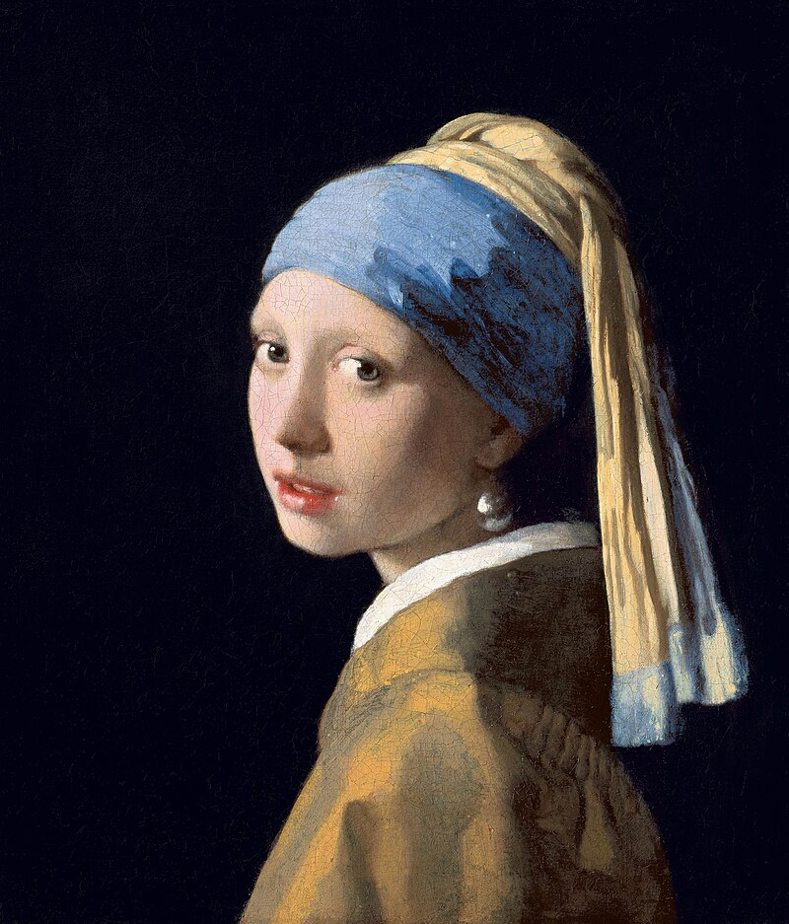
‘’Το κορίτσι με το μαργαριταρένιο σκουλαρίκι’’
1665 Johannes Vermeer
Μουσείο Mauritshuis, Χάγη

Slide 6
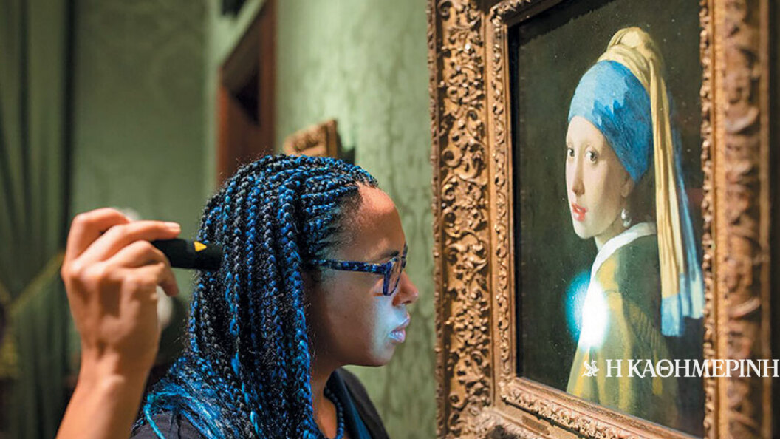
Ένας πίνακας σε μουσείο έχει δεκαπλάσια επίδραση από ό,τι μία αφίσα του ίδιου έργου, σύμφωνα με νευρολογική έρευνα που διεξήχθη στην Ολλανδία.
Εφημ. ‘’Καθημερινή’’, 4/10/2024

Slide 7
Γιατί ;
ερεθίζει τον εγκέφαλο με 10 φορές πιο ισχυρό τρόπο σε σχέση με μια αφίσα.
η τεχνολογία ιχνηλάτησης του βλέμματος σε συνδυασμό με μαγνητικό τομογράφο κατέγραψε την ακριβή εγκεφαλική λειτουργία κατά τη διάρκεια της θέασης
ο θεατής γίνεται διανοητικά πλουσιότερος, όταν βλέπει κάτι στην πραγματικότητα, γιατί ο εγκέφαλος δημιουργεί συνδέσεις
οι εθελοντές της έρευνας είχαν ηλικία από 21 έως 65 ετών
ο πίνακας αυτός συγκέντρωσε τη μεγαλύτερη προσοχή των συμμετεχόντων : αιχμαλώτισε το μάτι σε μια περιοχή τριγωνική που ενώνει το σκουλαρίκι με τα έντονα μάτια και το στόμα του κοριτσιού
η μελέτη υπογραμμίζει την ουσιαστική σημασία της τέχνης
το μουσείο είναι ένα πλούσιο περιβάλλον που μπορεί να φέρει αλλαγές, ιδίως σε ένα παιδί στα πρώτα στάδια της ανάπτυξης

Slide 10
Άλλο ερώτημα : Σήμερα οι άνθρωποι χρησιμοποιούν ως σύμβολα παλαιότερα μυθολογικά στοιχεία του πολιτισμού τους ; Καταλαβαίνουμε πάντα τον συμβολισμό ; Τι θέση έχει η τέχνη σε όλο αυτό ;

Slide 11
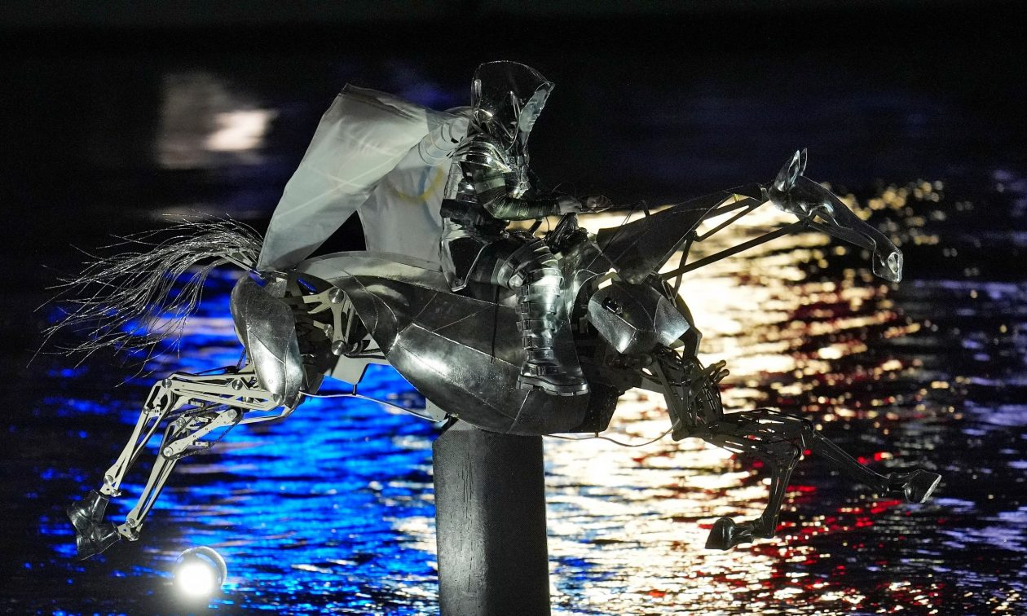
Η επιλογή των Γάλλων να παρουσιάσουν μια ιππέα να διασχίζει τον Σηκουάνα, ήταν μια ευθεία αναφορά στη γαλλο-ρωμαϊκή μυθολογία και τη θεά Sequana (λατ. Σεκουάνα), σύμβολο και προστάτιδα του ποταμού. Οι Κέλτες (την ονόμαζαν Sicauna = ιερή πηγή/ποταμός) και της έκαναν προσφορές ζητώντας θεραπεία. Ο Σηκουάνας ήταν σημαντικό κέντρο εμπορίου καθώς είναι πλωτός.

Slide 12
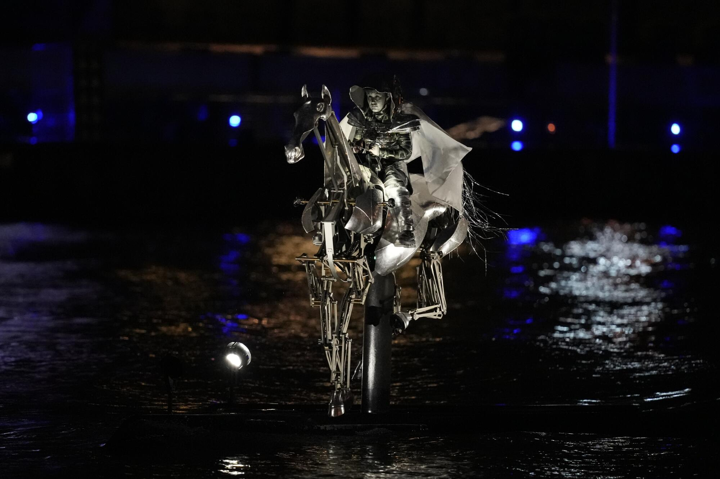

Slide 13
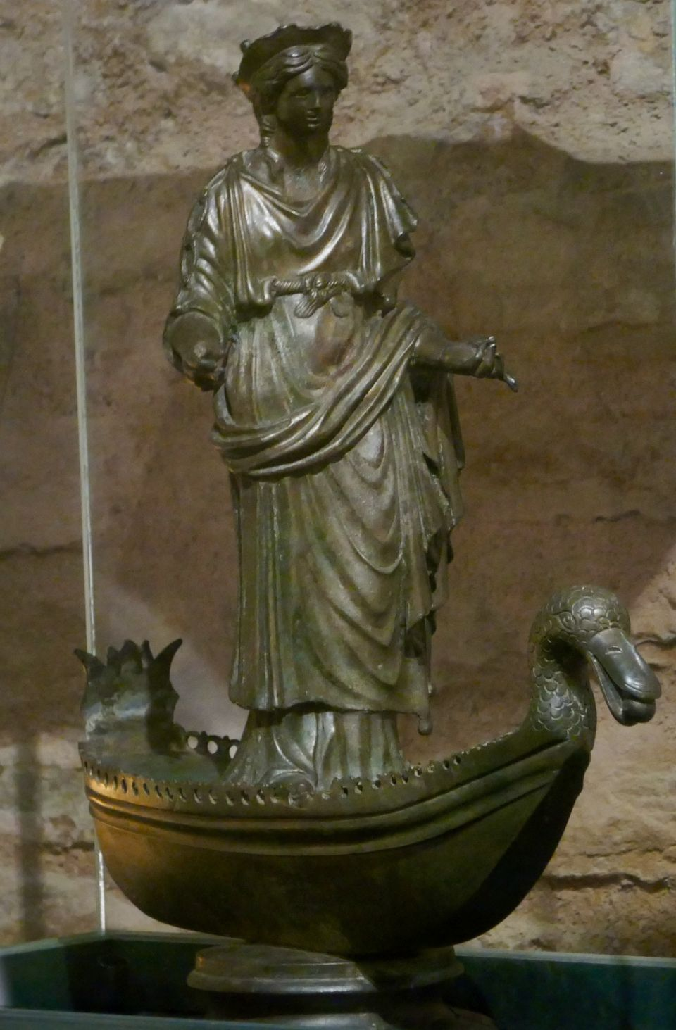
https://www.youtube.com/watch?v=Dg3_OtYHwak&ab_channel=ElaineSciolino
Η μοναδική σωζόμενη απεικόνιση της Sequana, όρθιας σε πλοίο με μορφή ζώου, είναι σε ένα άγαλμα του 1ου αιώνα μ.Χ. που βρίσκεται στο αρχαιολογικό μουσείο της Ντιζόν.

Slide 14
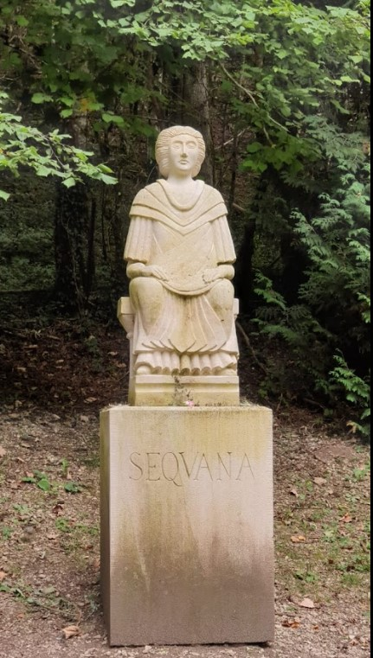
Η παλαιότερη απεικόνιση της θεότητας.
Βρίσκεται στην κεντρική Γαλλία, στην περιοχή Source-Seine, απ’ όπου πηγάζει ο Σηκουάνας. Συχνά την παρουσίαζαν με πόδια ζώου (αλόγου).
Στα λατινικά το άλογο είναι ‘’Equus’’.

